Slide 1
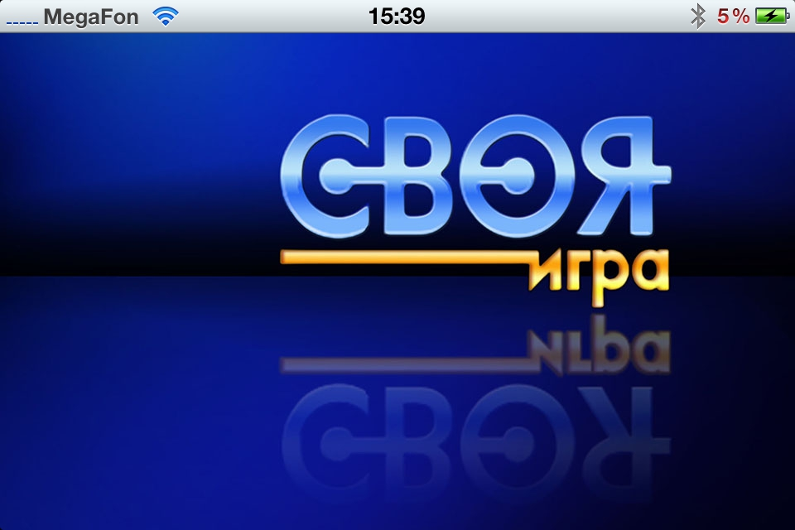

Slide 2


История
100
200
300
400
500
Религия
100
200
300
400
500
Культура
100
200
300
400
500

Slide 3
Какая птица является символом Индии?

Slide 4
Павлин

Slide 5
Какой город был столицей Индии при английских колонизаторах?
Ответ

Slide 6
Калькута

Slide 7
В честь чего Индия имеет такое название?

Slide 8
Река Инд

Slide 9
Самый крупный город по численности населения?
Ответ

Slide 10
Мумбаи

Slide 11
Какие языки являются государственными в Индии?

Slide 12
Хинди и Английский

Slide 13
Самая популярная религия в Индии?

Slide 14
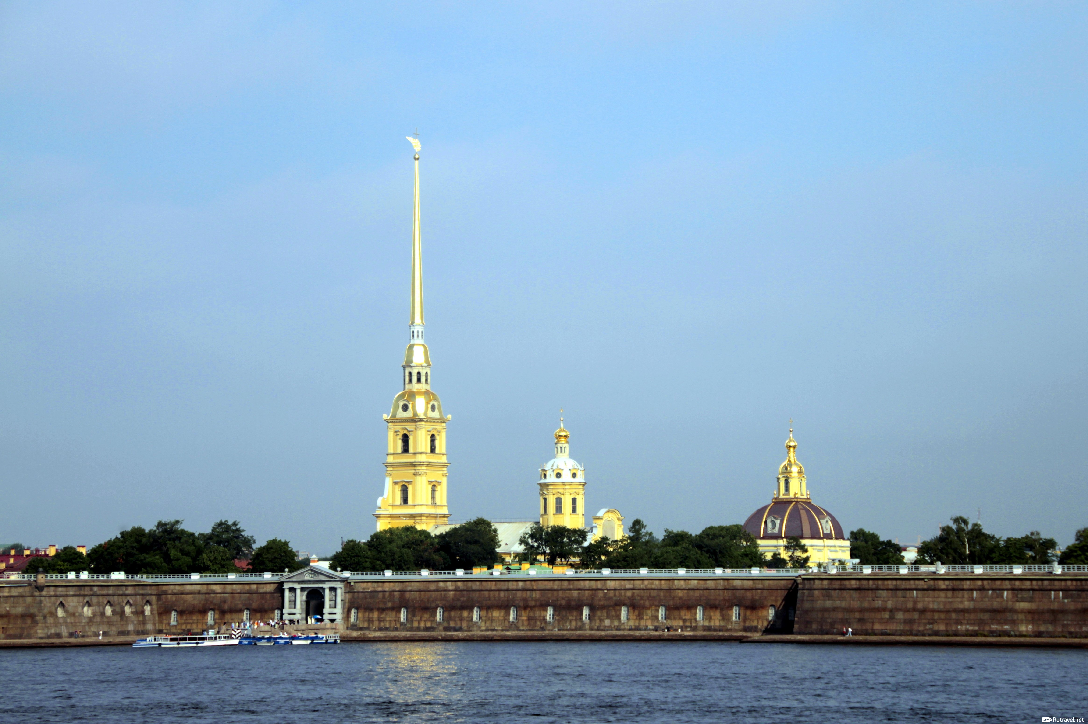
Индуизм

Slide 15
Что означает имя Будда?

Slide 16
Просветленный

Slide 17
Как зовут многорукого бога?

Slide 18
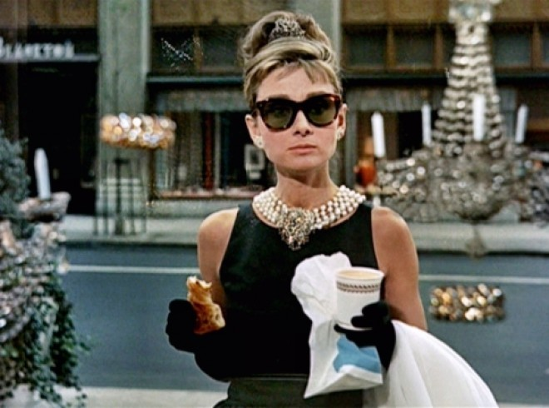
Шива

Slide 19
Назовите традиционный индийский способов здороваться!

Slide 20
Намастэ

Slide 21
Назовите триаду (трех) богов индуисткой мифологии!

Slide 22
Шива, Вишну и Брахма

Slide 23
В каком городе находится самая большая киностудия в Индии?

Slide 24
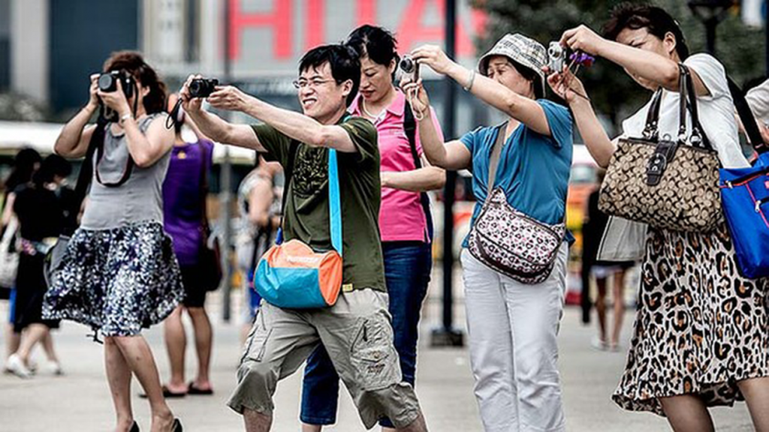
Мумбаи

Slide 25
Какое количество фильмов в день, в среднем, выпускается в Индии?

Slide 26
7-8 шт

Slide 27
Как называется национальная лепешка – хлеб?

Slide 28
Нан

Slide 29
Сколько штатов в Индии?

Slide 30
29

Slide 31
Назовите самый распространенный вид спорта в Индии!

Slide 32
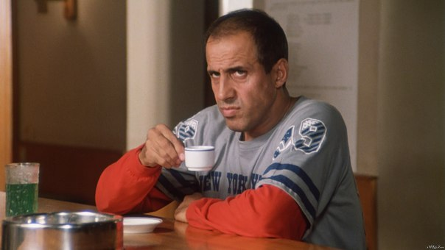
Крикет

